Slide 1
Удивительный лист Мёбиуса
.
Презентация к занятию математического кружка учителя математики МКОУ «СОШ с. Петропавловка» Кутищевой Нины Семёновны

Slide 2
Предисловие
Многие знают, что такое лента (лист) Мёбиуса.
Тем, кто ещё не знаком с удивительным листом, который относится к «математическим неожиданностям», я предлагаю вместе провести исследование и окунуться в светлое чувство познания.

Slide 3

Таинственный и знаменитый лист Мёбиуса (иногда говорят : лента Мёбиуса) придумал в 1858г. немецкий геометр Август Фердинанд Мёбиус (1790-1868), ученик «короля математиков» Гаусса. Мёбиус был первоначально астрономом, как Гаусс и многие другие из тех, кому математика обязана своим развитием. В те времена занятия математикой не встречали поддержки, а астрономия давала достаточно денег, чтобы не думать о них, и оставляла время для собственных размышлений. И Мёбиус стал одним из крупнейших геометров Х1Х в. В возрасте 68 лет ему удалось сделать открытие поразительной красоты. Это открытие односторонних поверхностей, одна из которых – лист Мёбиуса.

Slide 4
Лист Мёбиуса – один из объектов области математики под названием «топология» (по-другому – «геометрия положений»). Удивительные свойства листа Мёбиуса – он имеет один край, одну сторону, – не связаны с его положением в пространстве, с понятиями расстояния, угла и тем не менее имеют вполне геометрический характер. Изучением таких свойств занимается топология. В евклидовом пространстве существуют два типа полос Мёбиуса в зависимости от направления закручивания: правые и левые.

Slide 5
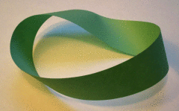
Легенда
Рассказывают, что открыть свой «лист» Мёбиусу помогла служанка, сшившая однажды неправильно концы ленты.

Slide 6
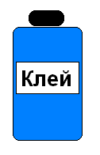
Увлекательное исследование
Запаситесь несколькими листами обычной белой бумаги, клеем и ножницами.


Slide 7
Берем бумажную ленту АВСD. Прикладываем ее концы АВ и СD друг к другу и склеиваем. Но не как попало, а так, чтобы точка А совпала с точкой D, а точка B с точкой С.
В
С
А
D

Slide 8
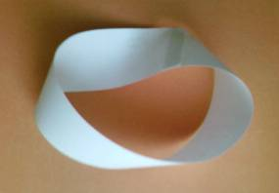
Получим такое перекрученное кольцо

Slide 9
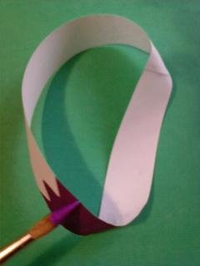
?
Зададимся вопросом:
сколько сторон у этого куска бумаги? Две, как
у любого другого? А ничего подобного. У него ОДНА сторона. Не верите? Хотите – проверьте: попробуйте закрасить это кольцо с одной стороны.

Slide 10
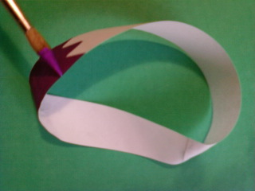
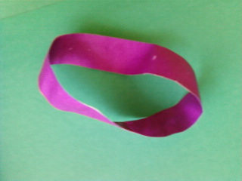
Красим, не отрываемся, на другую сторону не переходим. Красим... Закрасили? А где же вторая, чистая сторона? Нету? Ну то-то.

Slide 11
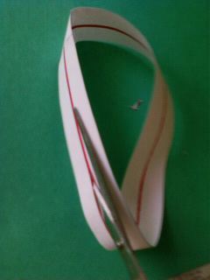
?
Теперь второй вопрос.
Что будет, если разрезать обычный лист бумаги?
Конечно же, два обычных листа бумаги. Точнее, две половинки листа.
А что случится, если разрезать вдоль посередине это кольцо (это и есть лист Мёбиуса, или лента Мёбиуса) по всей длине? Два кольца половинной ширины? А ничего подобного. А что? Не скажу. Разрежьте сами.

Slide 12
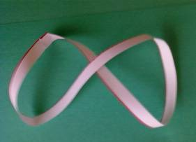
А вот что получилось у меня
Лента перекручена два раза.

Slide 13
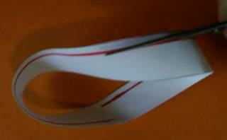
Теперь сделайте новый лист Мёбиуса и скажите, что будет, если разрезать его вдоль, но не посередине, а ближе к одному краю?
То же самое? А ничего подобного!
?

Slide 14
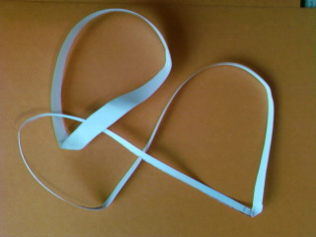
А вот что получилось у меня

Slide 15
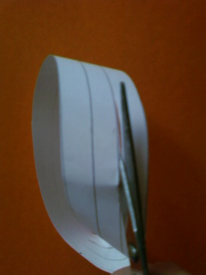
?
А если на три части?
Три ленты? А ничего подобного!

Slide 16
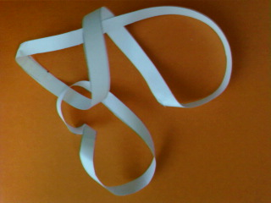
Получим два сцепленных кольца. Одно из них вдвое длиннее исходного и перекручено два раза. Второе- лист Мёбиуса, ширина которого втрое меньше, чем у исходного.

Slide 17
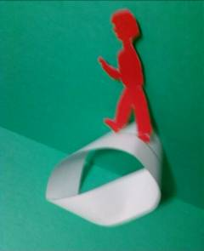
Человечек - перевертыш.
Вырежьте бумажного человечка и отправьте его вдоль пунктира, идущего посередине листа Мёбиуса.

Slide 18
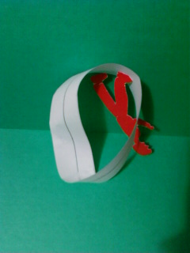
Он вернулся к месту старта. Но в каком виде! В перевернутом!
А чтобы он вернулся к старту в нормальном положении, ему нужно совершить ещё одно «круголистное » путешествие.
Проверьте!

Slide 19
Исследуйте дальше эту поразительную
(и тем не менее совершенно реальную) одностороннюю поверхность, и вы получите море удовольствия. Это очень успокаивает расстроенные трудными уроками нервы, уверяю вас.
Что может быть полезнее Чистого Знания?

Slide 20
Вывод
Лист Мёбиуса – удивительный феномен. Его можно исследовать до бесконечности, мы рассмотрели лишь некоторые его свойства. Надеюсь, что я вас заинтересовала и вы продолжите исследования этого непредсказуемого листа.

Slide 21
Используемая литература:
Внеклассная работа по математике В.А.Гусев, А.И.Орлов, А.Л.Розенталь.
Математический цветник Ю.А.Данилова.
Краткий очерк истории математики. Д. Я. Стройк. Перевод с немецкого и дополнения И.Б.ПОГРЕБЫССКОГО.
Ресурсы:
http://slovari.yandex.ru/dict/bse/article/00046/48100.htm
http://ru.wikipedia.org/wiki/%D0%9B%D0%B8%D1%81%D1%82_%D0%9C%D1%91%D0%B1%D0%B8%D1%83%D1%81%D0%B0
http://www.genon.ru/GetAnswer.aspx?qid=e2ab6eb5-5fb6-4fc6-b1a4-6ee7961a0dc1
www.vokrugsveta.ru
http://shkolazhizni.ru/archive/0/n-13219/
http://www.univer.omsk.su/omsk/Edu/Math/mmebius.htm

